Slide 1
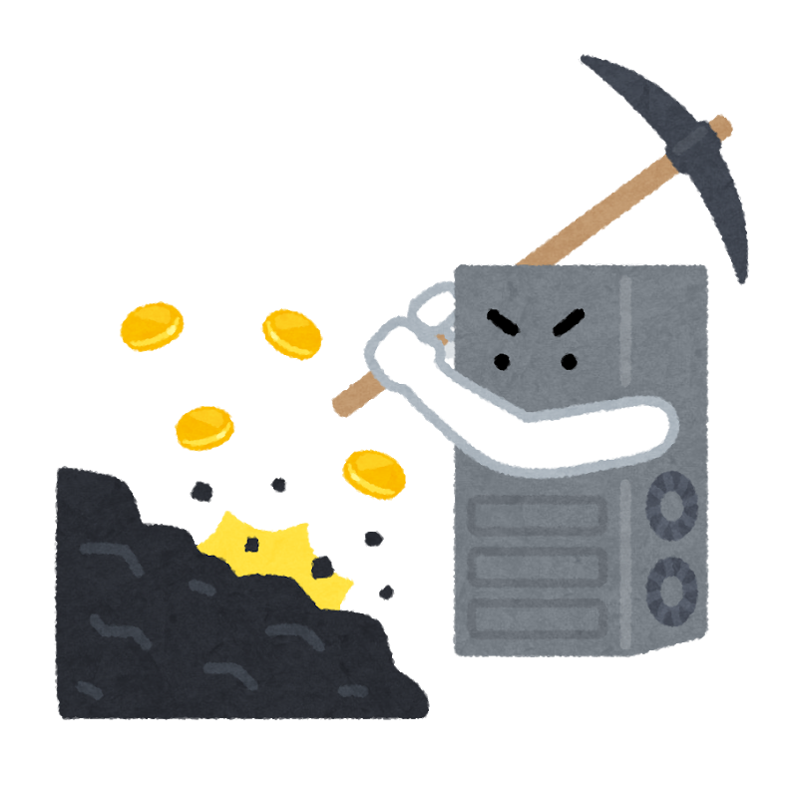

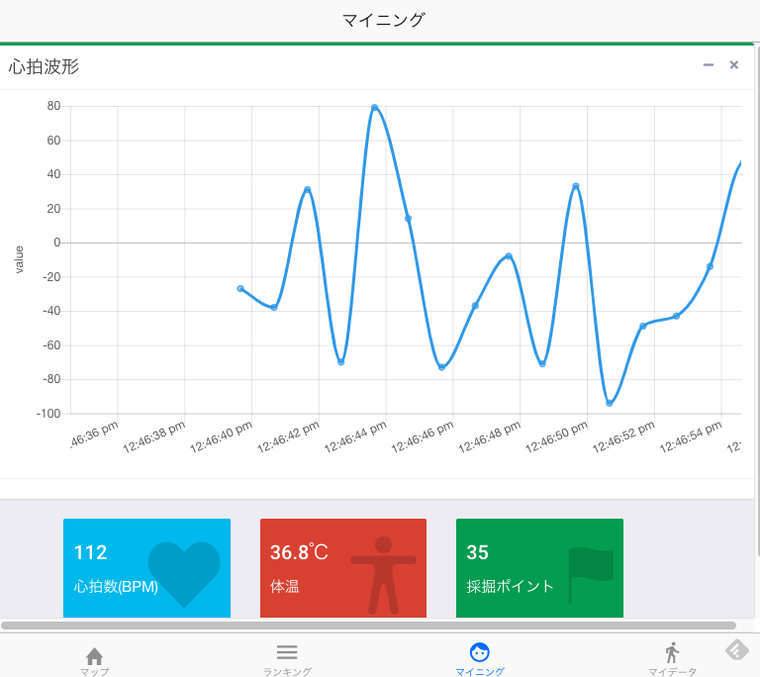
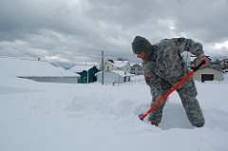
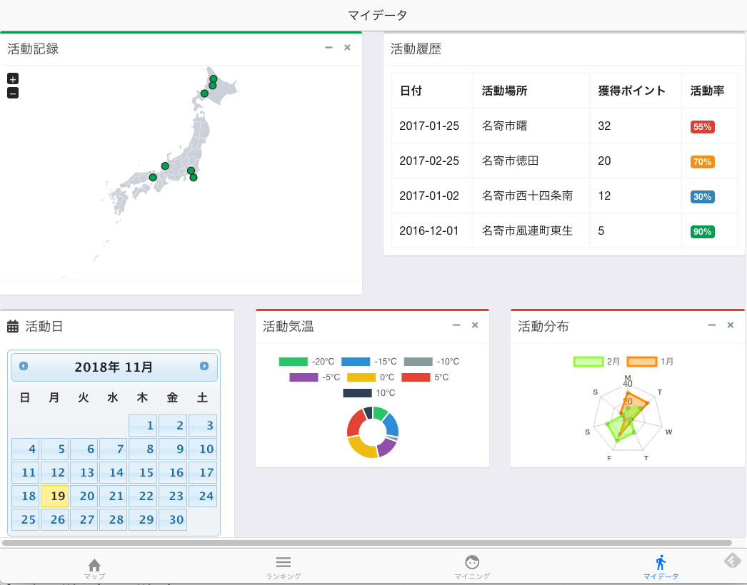
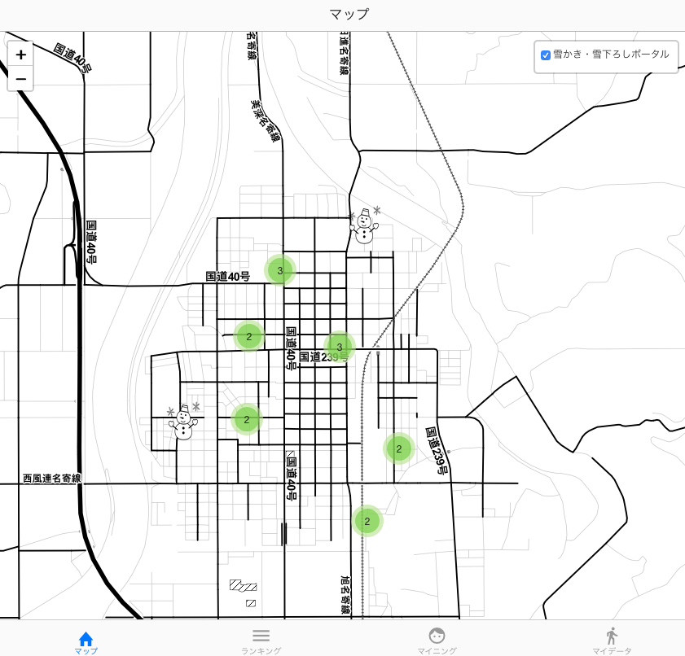
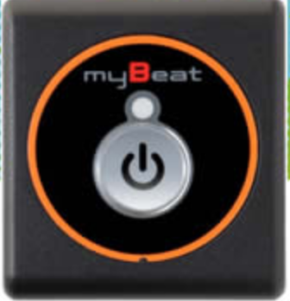
雪かき・雪下ろしマイニング(発掘)
金や銀を掘る作業を採掘(マイニング)と呼ばれています。
雪かき・雪下ろし作業を採掘(マイニング) のイメージになぞらえて、地域の除雪活動問題と市民の運動不足解消を目指してゲーム感覚で地域活動に参加してもらうことを目指すものです。
ポイント
市民協働の助け合い作業となる
町民はもとより、地域外の誰でも参加出来る仕組み
天気、気温、雪の日等を考慮したポイント加算
発掘ポータルでもっとも採掘（マイニング）をした人が管理人となる
ヘルスケア
市民の運動不足の解消
自身の日々の活動を記録する
ダイエット等の目標等も設定
楽しさ
IngressやポケモンGOのようなオンライン位置情報ゲーム
ゲーミフィーケージョンで日々の作業を楽しく
将来的にはスマートフォン向けの拡張現実技術(AR)も導入
ランキング順位は活動しなければ下降することで継続性を期待
「市民のプライド・ランキング」として達成したことを皆で褒める
投げ銭方式でオーディエンスから作業を応援してもらう (頑張れ！)
心拍センサ WHS-2
http://www.uniontool.co.jp/product/sensor/index_020101.html
Dvidshub: https://www.dvidshub.net/image/774074/west-virginia-guard-soldiers-help-prevent-volunteer-fire-dept-roof-collapse#.UJfebIXlVhE#ixzz2BMasSnQv
Notes:
Web Bluetooth APIでBLEデバイスと連携？？？？ Google系・・・・・

Slide 2
ドキュメント
説明資料
https://github.com/homata/snow_removing/blob/master/snow_removing.pdf
デモ動画
https://github.com/homata/snow_removing/blob/master/snow_removing.m4v
ソースコード
https://github.com/homata/snow_removing

Slide 3
実装例

Slide 4
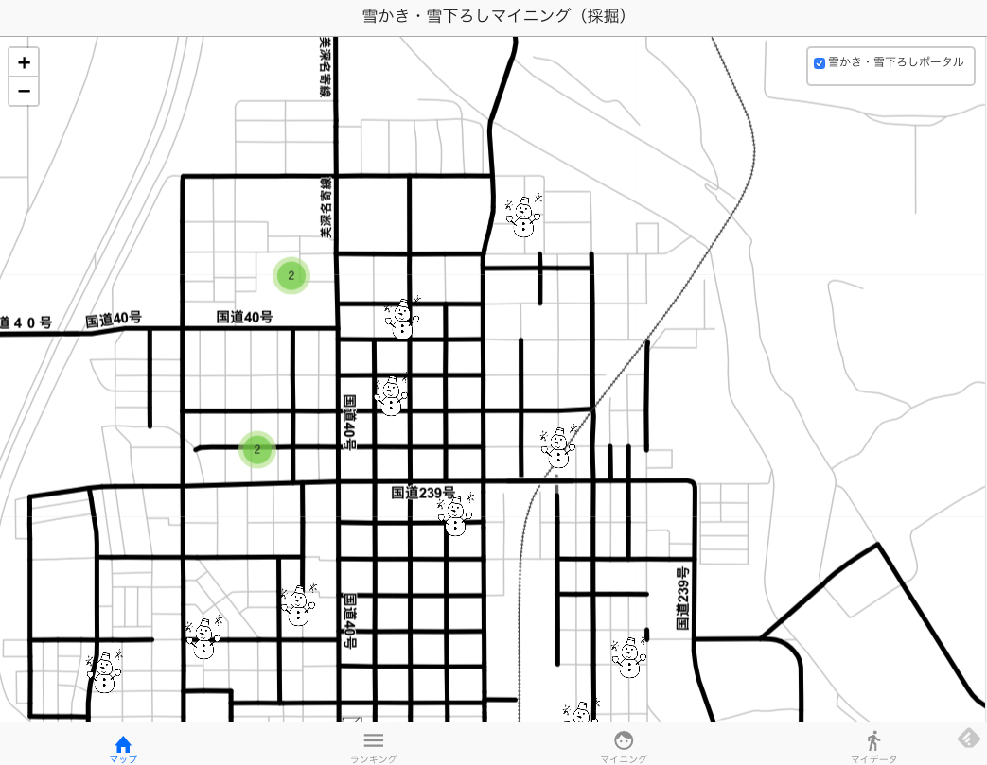
マップ
雪だるま画像: モノぽっと:https://www.monopot-illust.com/illust/503

Slide 5
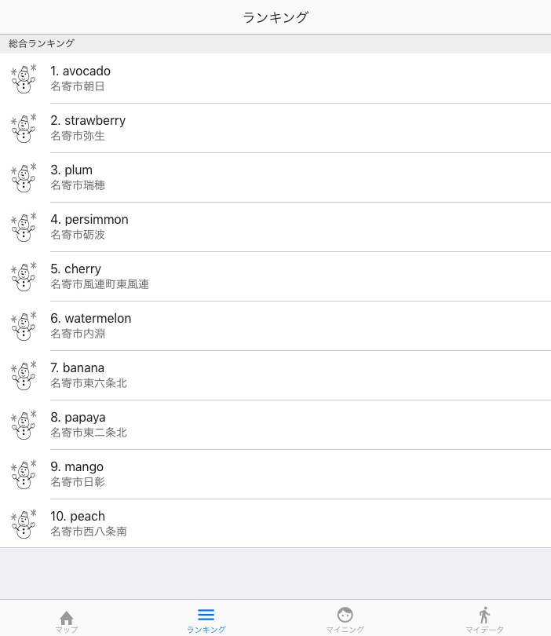
ランキング
雪だるま画像: モノぽっと:https://www.monopot-illust.com/illust/503

Slide 6
マイニング (発掘)

Slide 7
マイデータ

